Slide 1
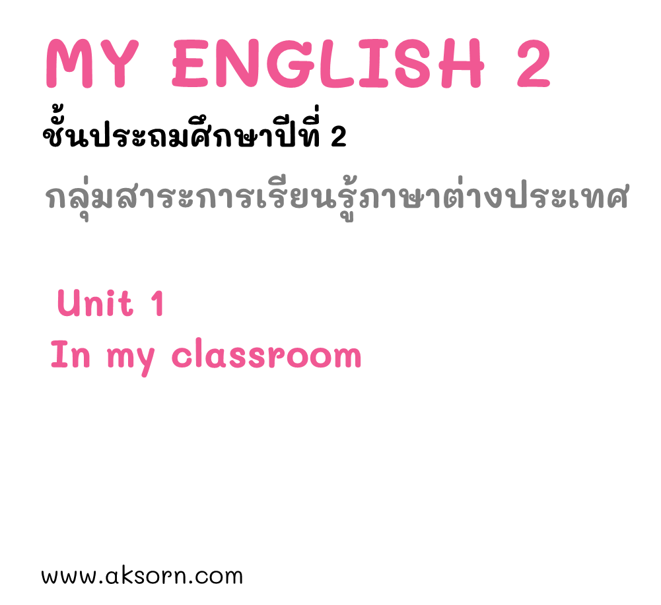
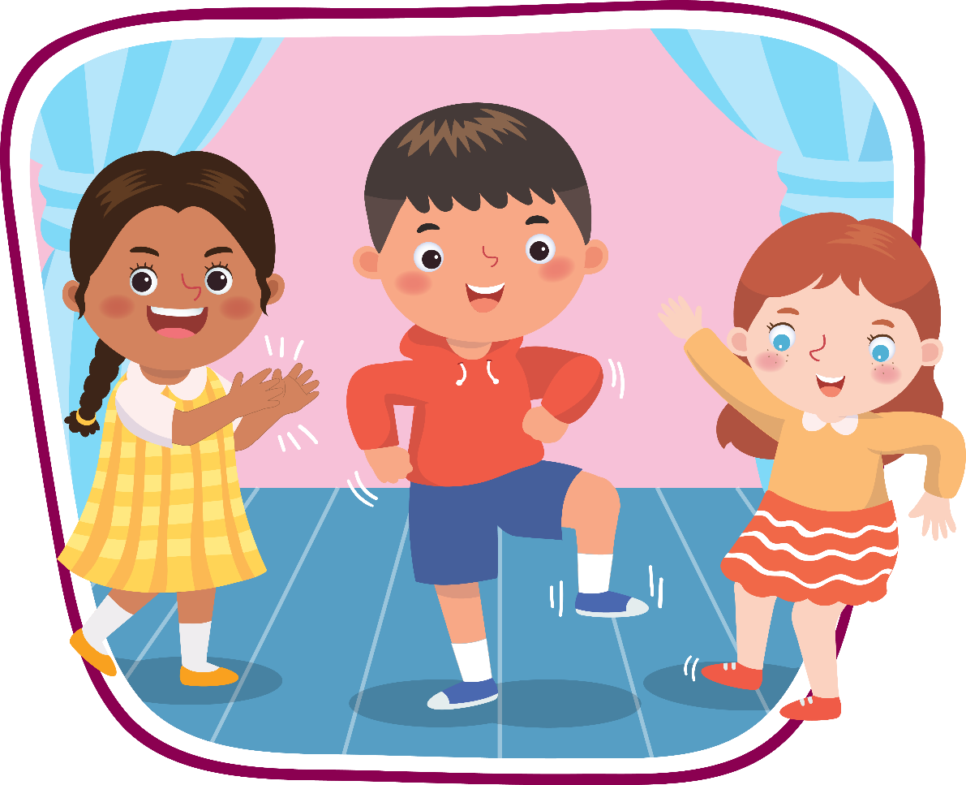

Slide 2
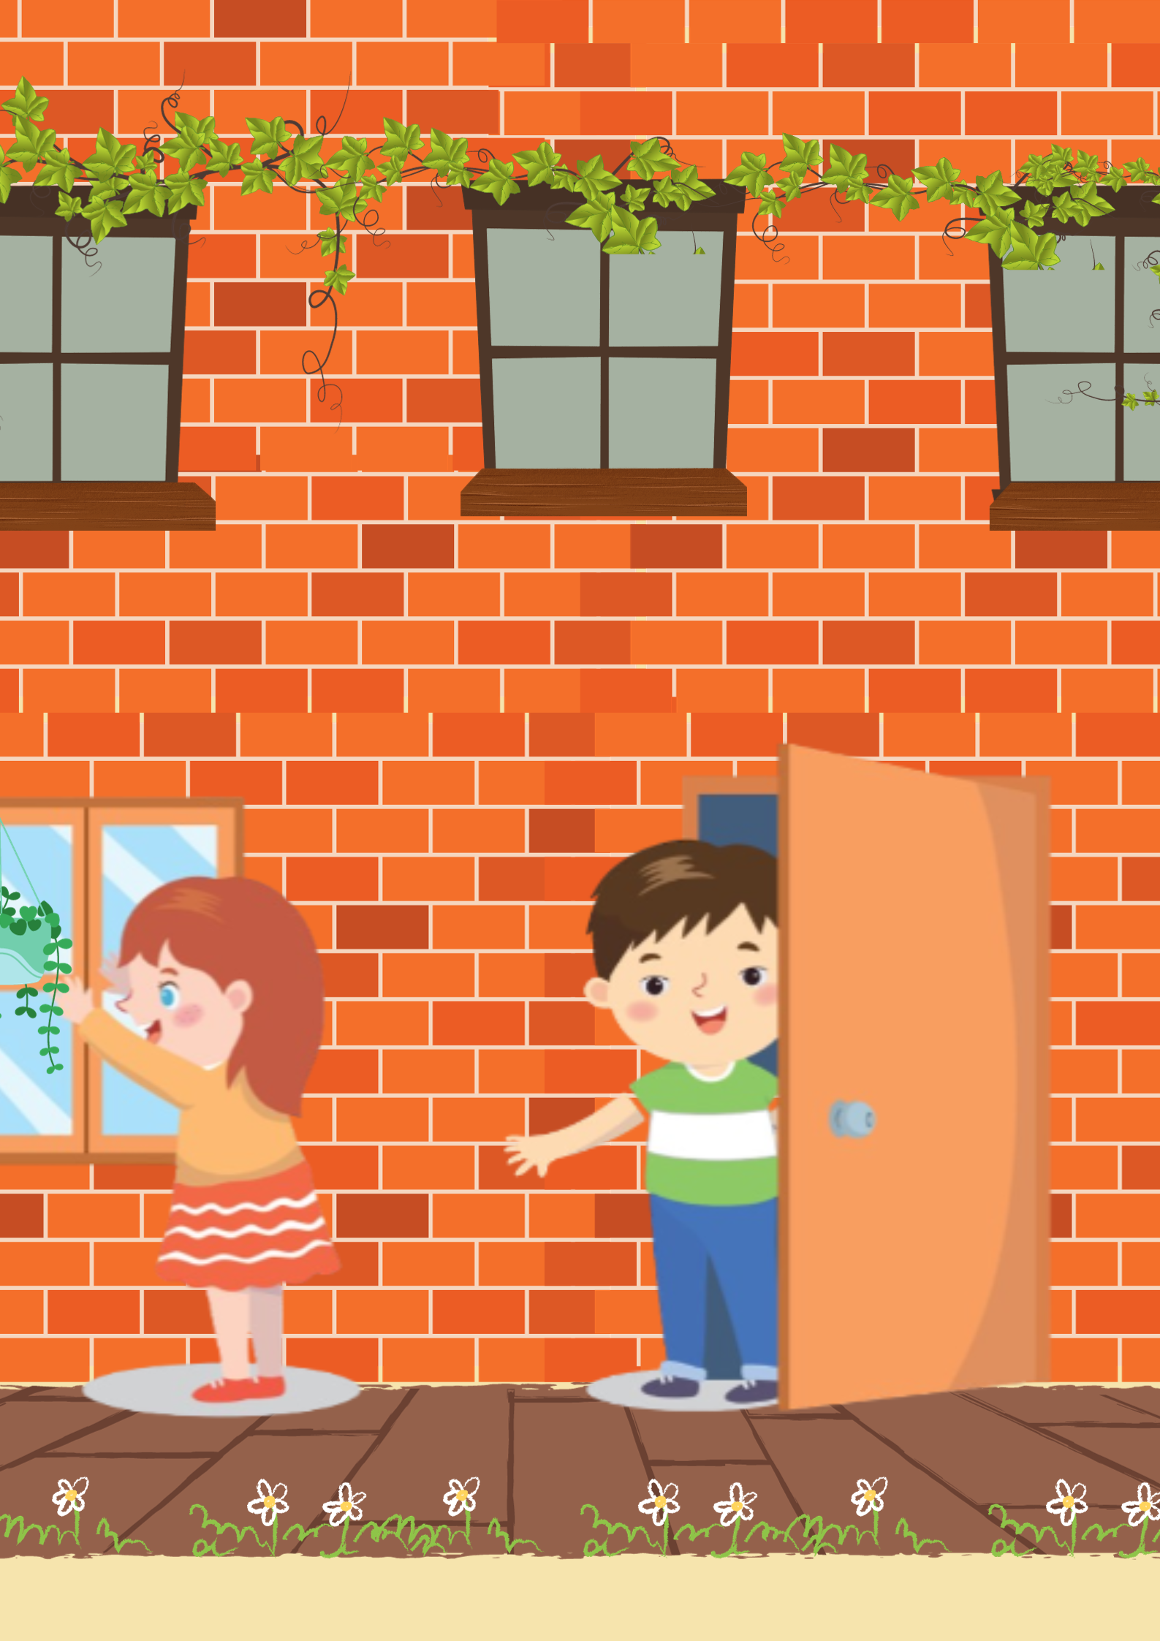
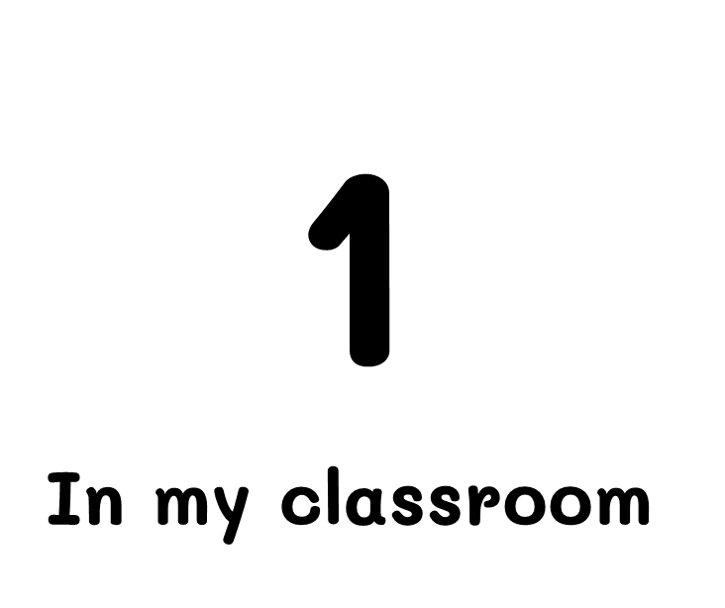
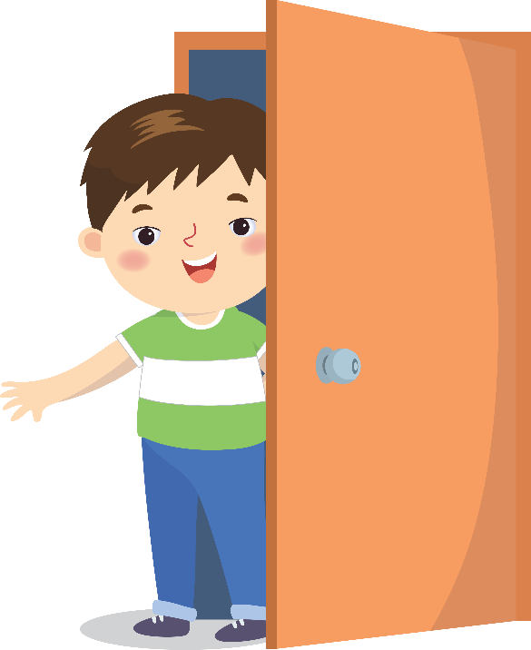
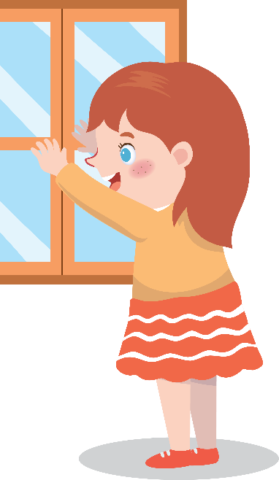

Slide 3
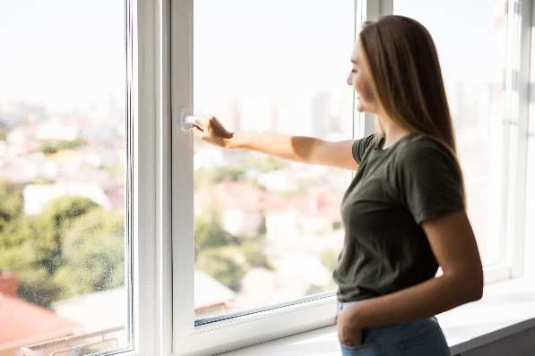
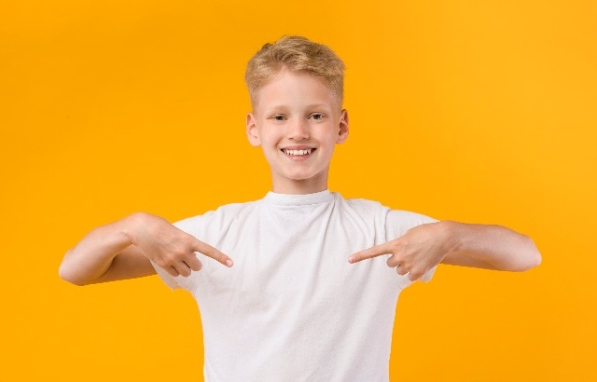
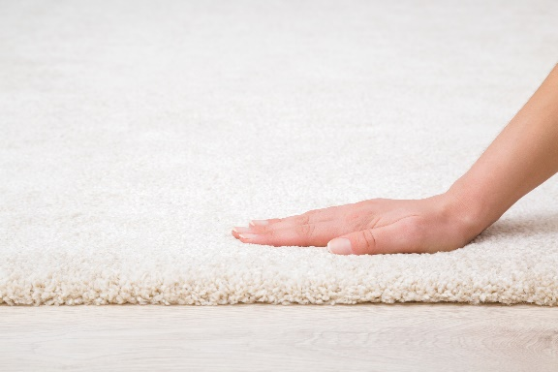
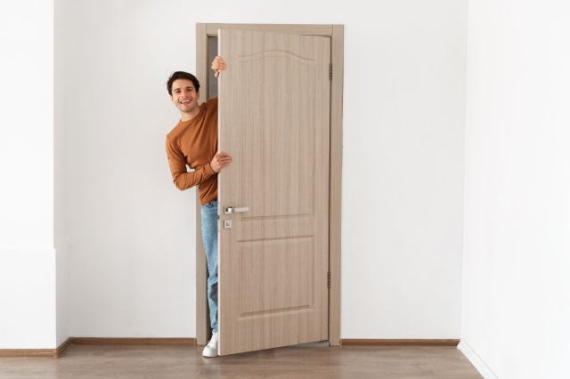
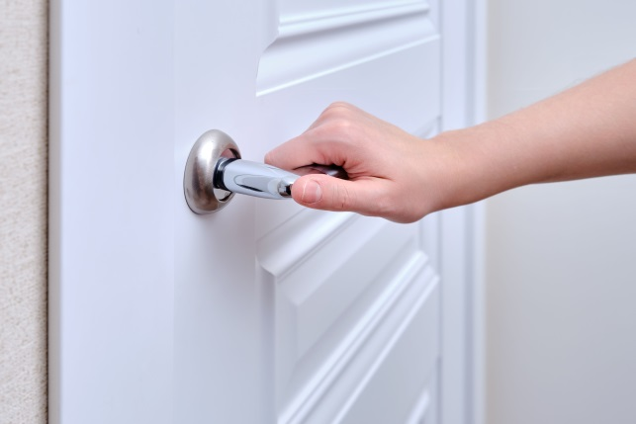

Slide 5
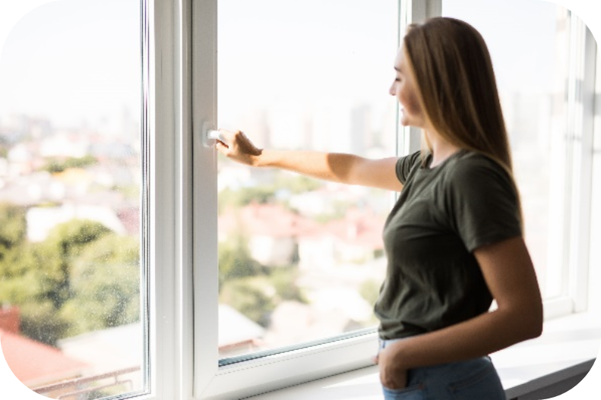

Slide 6
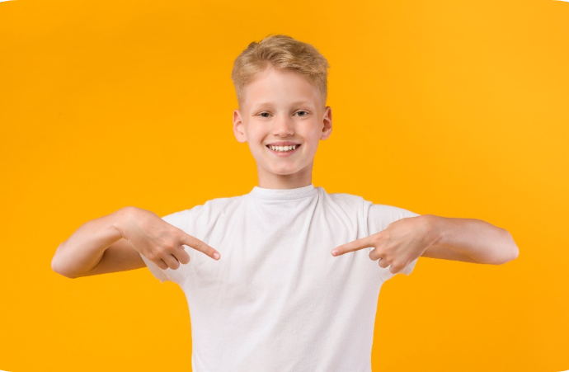

Slide 8
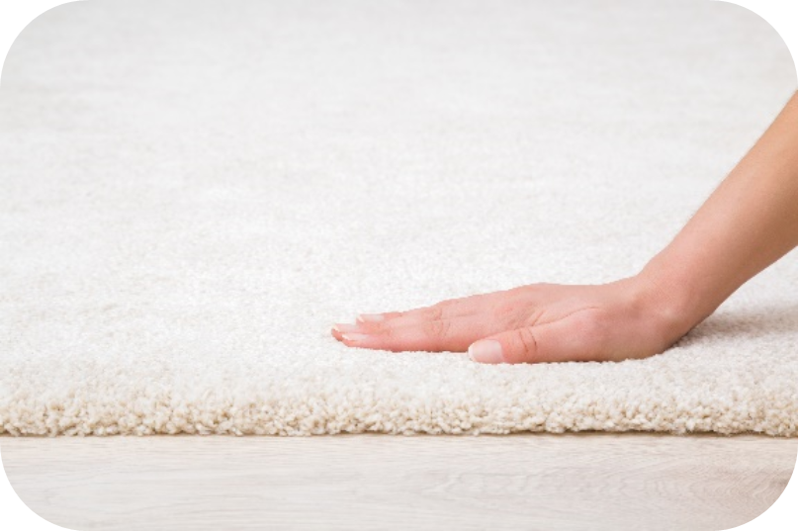

Slide 9
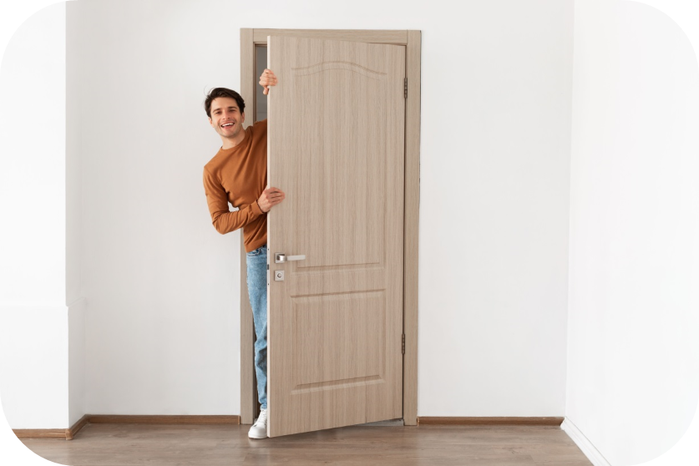

Slide 10
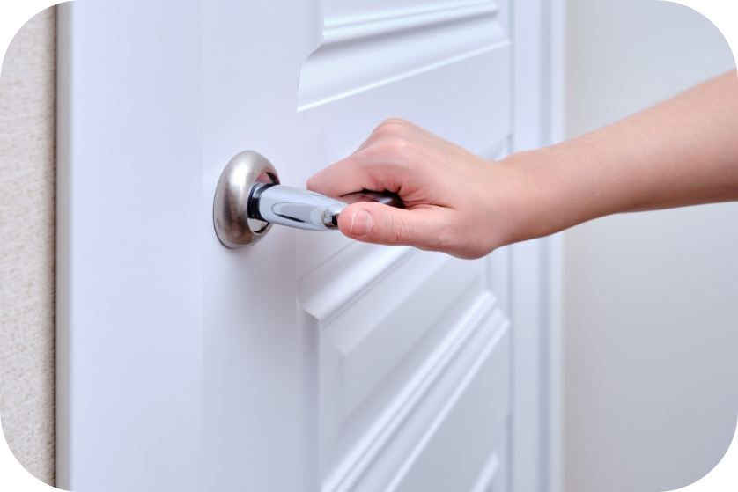

Slide 14
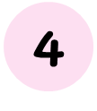

Slide 15
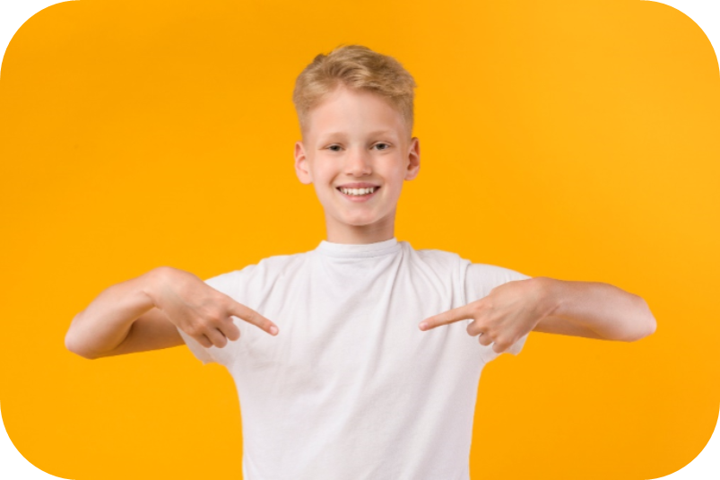

Slide 17
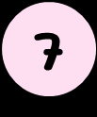

Slide 18
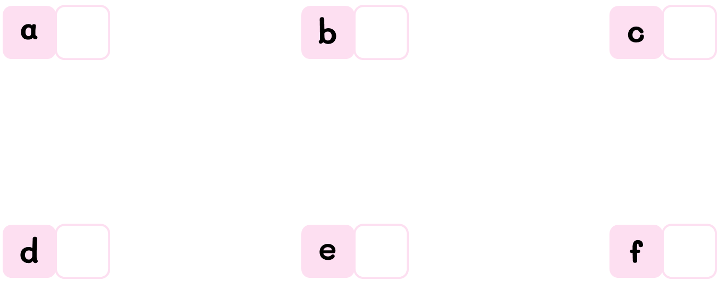
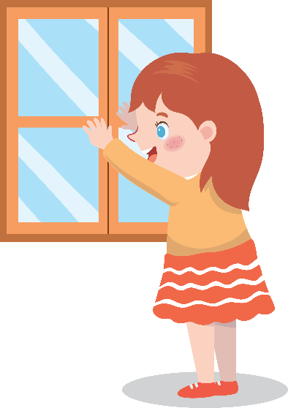
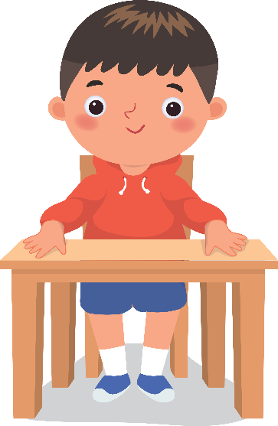
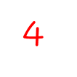
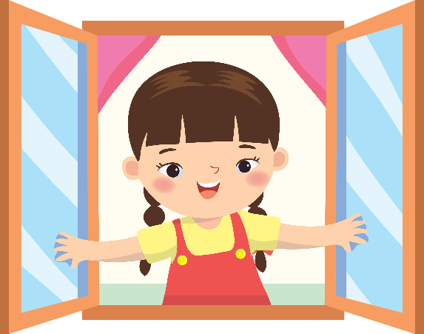
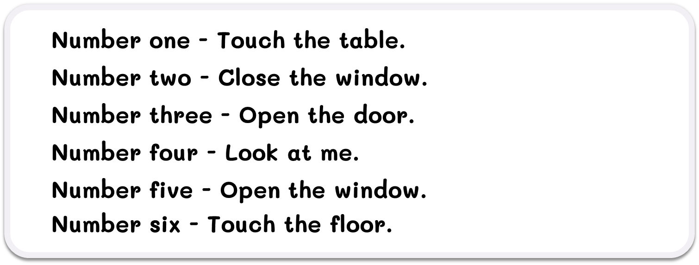

Slide 19
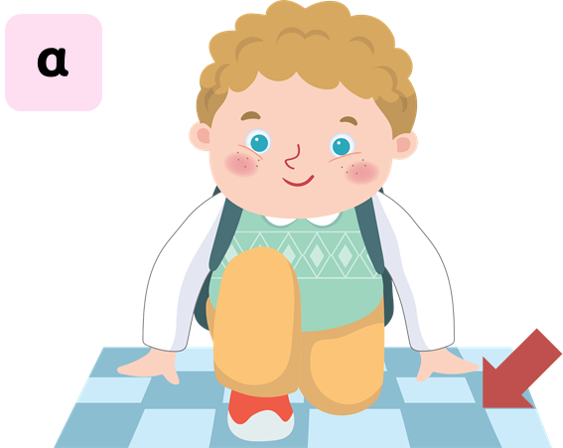
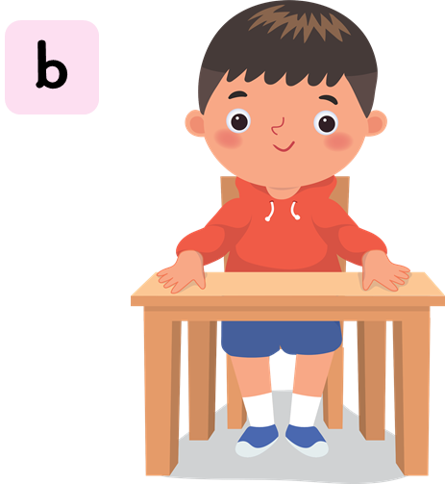
Notes:
Exercise 2 หน้า 7 มีทั้งหมด 7 ข้อ แต่ครูสอนถึงข้อ 5

Slide 20
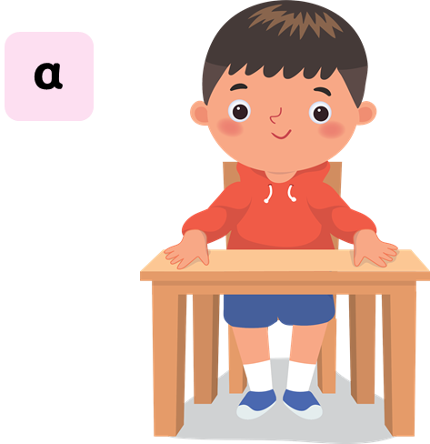
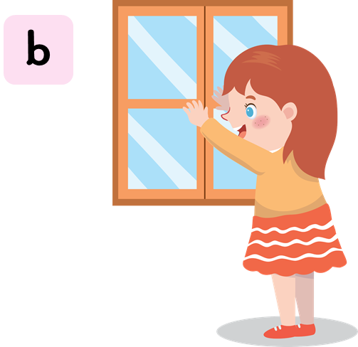
Notes:
Exercise 2 หน้า 7 มีทั้งหมด 7 ข้อ แต่ครูสอนถึงข้อ 5

Slide 21
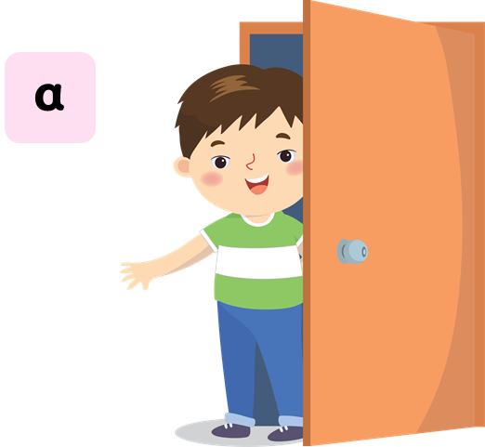
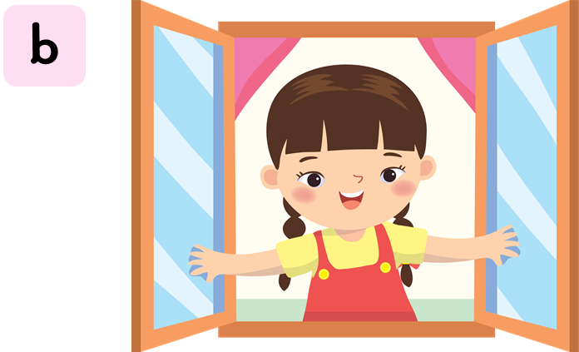
Notes:
Exercise 2 หน้า 7 มีทั้งหมด 7 ข้อ แต่ครูสอนถึงข้อ 5

Slide 22
Notes:
Exercise 2 หน้า 7 มีทั้งหมด 7 ข้อ แต่ครูสอนถึงข้อ 5

Slide 23
Notes:
Exercise 2 หน้า 7 มีทั้งหมด 7 ข้อ แต่ครูสอนถึงข้อ 5

Slide 24
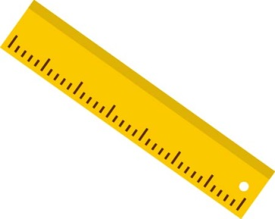
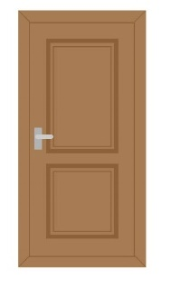
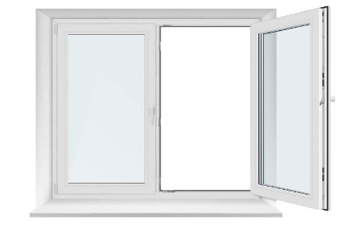
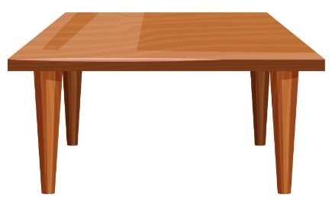

Slide 25
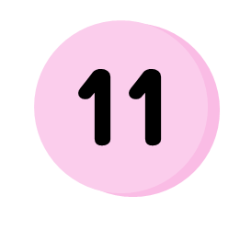
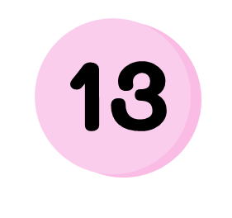
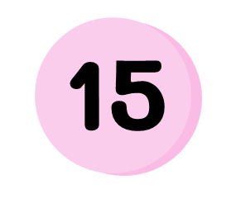
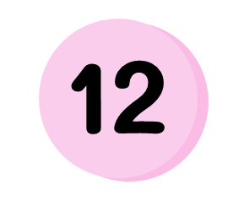
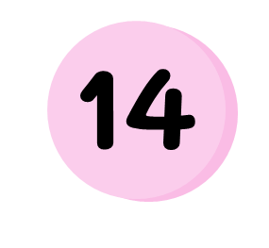
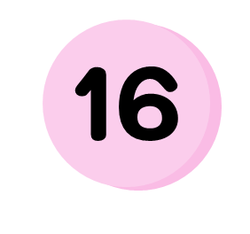
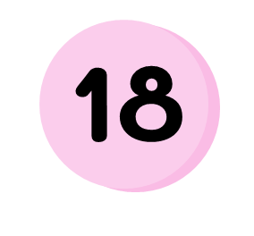
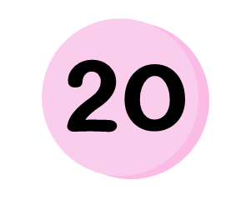
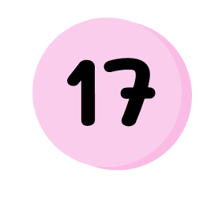
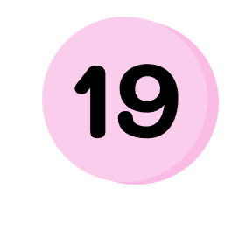

Slide 26
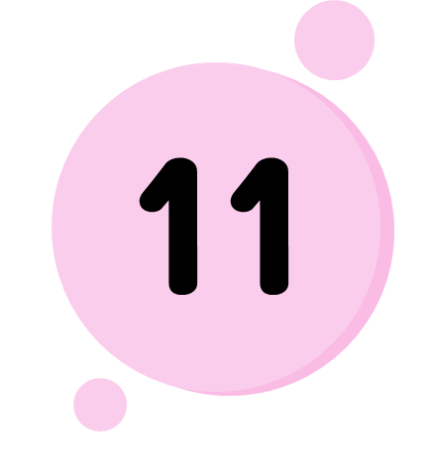

Slide 27
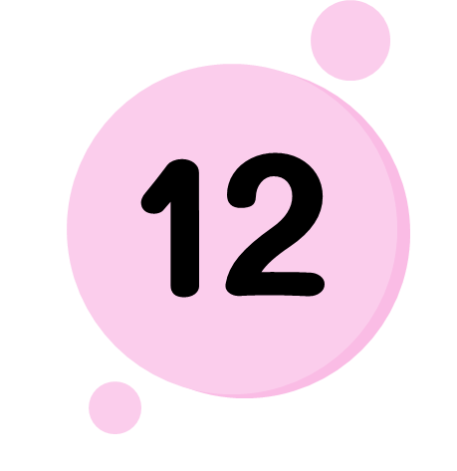

Slide 28
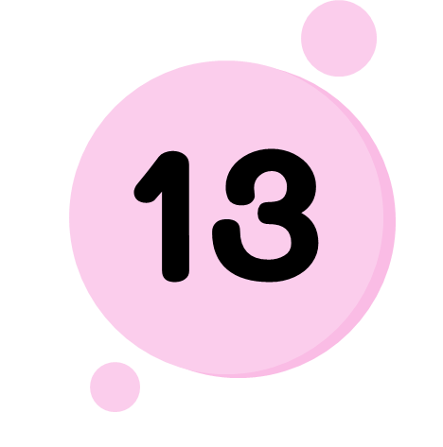

Slide 29
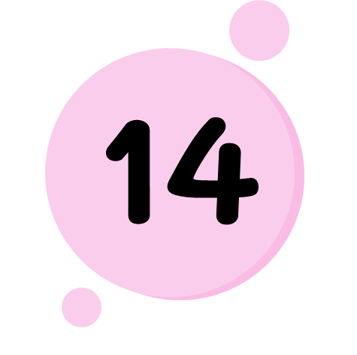

Slide 30
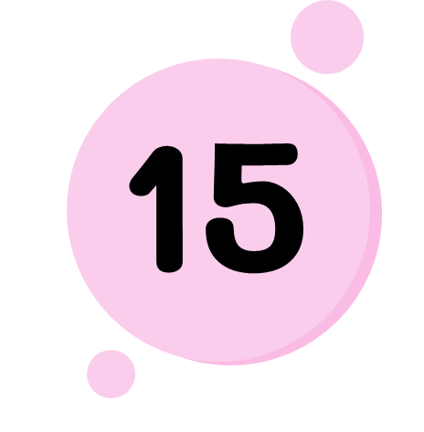

Slide 39
Lesson 2
Numbers 11-20
ฝึกฝนคำศัพท์

Slide 40
Lesson 2
Numbers 11-20
ฝึกฝนคำศัพท์

Slide 41
Lesson 2
Numbers 11-20
ฝึกฝนคำศัพท์

Slide 42
Lesson 2
Numbers 11-20
ฝึกฝนคำศัพท์

Slide 43
Notes:
My English 2 Unit 1 Lesson 2: Exercise 3 หน้า 11 มีทั้งหมด 10 ข้อ แต่ครูพาทำ 5 ข้อแรก

Slide 44
Lesson 2
Numbers 11-20
ฝึกฟัง
Notes:
My English 2 Unit 1 Lesson 2: Exercise 3 หน้า 11 มีทั้งหมด 10 ข้อ แต่ครูพาทำ 5 ข้อแรก

Slide 45
Lesson 2
Numbers 11-20
ฝึกฟัง
Notes:
My English 2 Unit 1 Lesson 2: Exercise 3 หน้า 11 มีทั้งหมด 10 ข้อ แต่ครูพาทำ 5 ข้อแรก

Slide 46
Lesson 2
Numbers 11-20
ฝึกฟัง
Notes:
My English 2 Unit 1 Lesson 2: Exercise 3 หน้า 11 มีทั้งหมด 10 ข้อ แต่ครูพาทำ 5 ข้อแรก

Slide 47
Lesson 2
Numbers 11-20
ฝึกฟัง
Notes:
My English 2 Unit 1 Lesson 2: Exercise 3 หน้า 11 มีทั้งหมด 10 ข้อ แต่ครูพาทำ 5 ข้อแรก

Slide 49
Lesson 2
Numbers 11-20
ฝึกพูด

Slide 50
Lesson 2
Numbers 11-20
ฝึกพูด

Slide 51
Lesson 2
Numbers 11-20
ฝึกพูด

Slide 66
Lesson 3
Classroom objects
เรียนรู้โครงสร้างภาษา

Slide 69
Notes:
Ex.6 หน้า 17

Slide 70
Notes:
Ex.6 หน้า 17

Slide 71
Notes:
Ex.6 หน้า 17

Slide 72
Notes:
Ex.6 หน้า 17

Slide 73
Notes:
Ex.6 หน้า 17

Slide 79
Notes:
- ขาดภาพนาฬิกา

Slide 80
Notes:
>ปัดเลื่อนแอนิเมชั่น
ให้นักฟังแล้วพูดตาม และถามว่าคำว่า eleven คือ เลขอะไร ...fifteen คือเลขอะไร

Slide 81
Notes:
>ปัดเลื่อนแอนิเมชั่น

Slide 88
ดูภาพ อ่านประโยค แล้วตอบถูก/ผิด

Slide 89
Notes:
คล้ายExercise 3 หน้า 19 แต่จำนวนข้อไม่เท่ากันนะ แล้วก็สิ่งของที่นำมาถามก็แตกต่างกัน แต่ฝึกพูดเหมือนกัน

Slide 90
Notes:
คล้ายExercise 3 หน้า 19 แต่จำนวนข้อไม่เท่ากันนะ แล้วก็สิ่งของที่นำมาถามก็แตกต่างกัน แต่ฝึกพูดเหมือนกัน

Slide 91
Notes:
คล้ายExercise 3 หน้า 19 แต่จำนวนข้อไม่เท่ากันนะ แล้วก็สิ่งของที่นำมาถามก็แตกต่างกัน แต่ฝึกพูดเหมือนกัน

Slide 92
Notes:
คล้ายExercise 3 หน้า 19 แต่จำนวนข้อไม่เท่ากันนะ แล้วก็สิ่งของที่นำมาถามก็แตกต่างกัน แต่ฝึกพูดเหมือนกัน

Slide 98
เรียงลำดับประโยคให้ถูกต้อง

Slide 99
เรียงลำดับประโยคให้ถูกต้อง

Slide 102
ดูภาพแล้วสลับกันพูดกับเพื่อนให้ถูกต้อง

Slide 103
Notes:
Exercise 4 ฝึกฟังหน้า 24

Slide 104
Notes:
Exercise 4 ฝึกฟังหน้า 24

Slide 105
Notes:
Exercise 4 ฝึกฟังหน้า 24

